Slide 1

Calcul Mental
Sujet de qualification des classes de 4e (20 questions)

Slide 2
A vos stylos,
Prêts,
Partez!
Appuyer sur Entrée pour démarrer le questionnaire minuté

Slide 3
10 secondes
-12+8

Slide 4
10 secondes
6 ×(-7)

Slide 5
10 secondes
15 × 11

Slide 6
15 secondes
Calcule l'aire d'un carré de 20 mètres de côté.

Slide 7
15 secondes
1000 – 987

Slide 8
15 secondes
10 cL + 10 cL + 10 cL
= ? dL

Slide 9
15 secondes
Dans 300, combien de fois 6 ?

Slide 10
15 secondes
3 h 16 min = .?. min

Slide 11
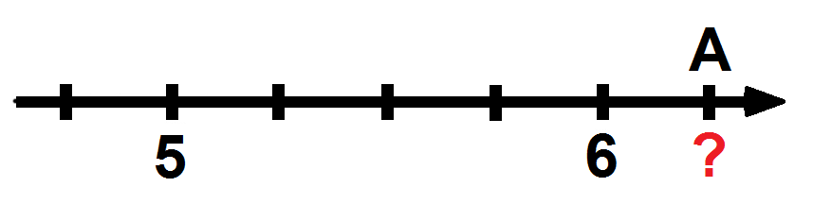
20 secondes
20 secondes
Quelle est l’abscisse du point A?
Notes:
Plus epais unite 5 et 6 plus gros

Slide 12
20 secondes
25 × 9,3 × 4

Slide 13
20 secondes

Slide 14

20 secondes
Combien de carreaux sont recouverts en totalité ou en partie par la tâche ?
Notes:
Moins ce carreaux un pas recouvert a linter 5 par 4

Slide 15
20 secondes
Une bouteille d’eau coûte 150F. Son prix augmente de 10%.
Quel est son nouveau prix ?

Slide 16
20 secondes
Calculer les trois quarts de 28.

Slide 17
20 secondes
Si je me déplace à 10 km/h, je parcours 25 km en :
… h … min

Slide 18
20 secondes
Les dimensions d’un pavé droit sont :
l=5cm; L=10cm; h=2cm.
Quel est son volume (en cm³) ?

Slide 19
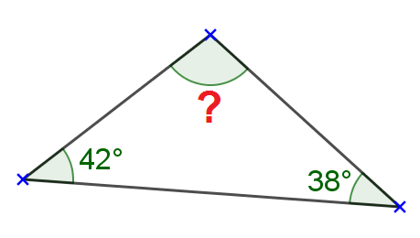
20 secondes
Combien mesure l’angle marqué ?

Slide 20
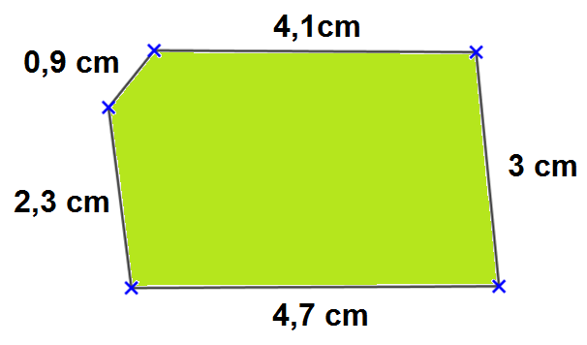
25 secondes
Quel est le périmètre de la figure ci-dessus ?
Notes:
Unité virgule

Slide 21
30 secondes
Quel est l’entier le plus proche de 4 × 𝜋 ?

Slide 22
30 secondes
Je choisis un nombre, je lui ajoute 5 et multiplie le résultat par 2.
Quel est le nombre choisi au départ si j’obtiens 32 ?

Slide 23
Merci et bonne journée à tous!

